Slide 1
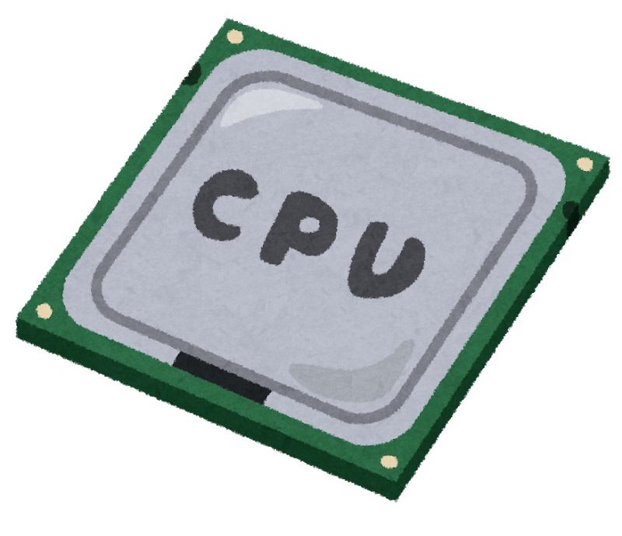
JDK
javac コマンド
public class SayHello {
public static void main(String[] args) {
…
コンパイラ
CA FE BA BE 00 00 00 37 00 22 07 00 02 01 00 1A 63 6F 6D 2F 66 6F 6F 2F 62 61 72 2F 68 65 6C 6C …
デコンパイラ
javap コマンド
Javaファイル
Classファイル
(中間ファイル)
java コマンド
インタプリタ
JITコンパイラ
JVM

